Slide 1
«Методика лабораторного занятия по дисциплине «Техносферная токсикология» по теме «Определение содержания нитратов в растениях»»
МИНИСТЕРСТВО СЕЛЬСКОГО ХОЗЯЙСТВА РОССИЙСКОЙ ФЕДЕРАЦИИ
Федеральное государственное БЮДЖЕТНОЕ образовательное учреждение высшего образования
российский государственный аграрный университет –
МСха имени К.А. Тимирязева (ФГБОУ ВО ргау - МСХА имени К.А. Тимирязева)
Москва, 2023

Slide 2
Дисциплина «Техносферная токсикология»
Цель освоения дисциплины
Целью освоения дисциплины «Техносферная токсикология» является освоение студентами теоретических и практических знаний и приобретение умений и навыков в области экологии токсичных веществ и осмысление экотоксикологических проблем современности для обеспечения благоприятного состояния окружающей среды как необходимого условия улучшения качества жизни и здоровья населения.

Slide 3
Дисциплина «Техносферная токсикология»
Дисциплина относится к вариативной части учебного плана для направления подготовки 05.03.06 Экология и природопользование, профиль Природопользование.
Предшествующими курсами, на которых непосредственно базируется дисциплина являются:
«Общая экология», «География», «Гидрогеология», «Биоразнообразие».
Дисциплина является основополагающей для изучения следующих дисциплин: «Оценка экологического ущерба», «Агроэкологический мониторинг», «Охрана окружающей среды», «ОВОС».

Slide 4
Дисциплина «Техносферная токсикология»
В результате освоения дисциплины формируется следующие компетенции:
ОПК-4 - владением базовыми общепрофессиональными (общеэкологическими) представлениями о теоретических основах общей экологии, геоэкологии, экологии человека, социальной экологии, охраны окружающей среды
ОПК-8 - владением знаниями о теоретических основах экологического мониторинга, нормирования и снижения загрязнения окружающей среды, техногенных систем и экологического риска, способностью к использованию теоретических знаний в практической деятельности
ПК-4 - способностью прогнозировать техногенные катастрофы и их последствия, планировать мероприятия по профилактике и ликвидации последствий экологических катастроф, принимать профилактические меры для снижения уровня опасностей различного вида и их последствий
Итоговая форма контроля: экзамен

Slide 5
Краткая характеристика дисциплины
Особенностью дисциплины является возросшее внимание к проблемам экологической безопасности проживания человека на Земле, с одной стороны, а с другой — усилением ответственности за экологические правонарушения. В этих условиях необходимо иметь базовые общепрофессиональные знания в области токсикологии загрязняющих веществ, новейшие научные данные о пределах устойчивости биосферы, методы и приемы проведения экологического мониторинга в компонентах экосистемы (почве, воде, воздухе), основы природоохранного законодательства, знания экологической обстановки, свойств загрязняющих веществ (ядов), механизмов их действия на живые организмы, признаки отравления, роль и последствия антропогенного воздействия на экосистемы, способы снижения и предотвращения токсичного действия.
Notes:
Особенностью дисциплины является возросшее внимание к проблемам экологической безопасности проживания человека на Земле, с одной стороны, а с другой — усилением ответственности за экологические правонарушения. В этих условиях необходимо иметь базовые общепрофессиональные знания в области токсикологии загрязняющих веществ, новейшие научные данные о пределах устойчивости биосферы, методы и приемы проведения экологического мониторинга в компонентах экосистемы (почве, воде, воздухе), основы природоохранного законодательства, знания экологической обстановки, свойств загрязняющих веществ (ядов), механизмов их действия на живые организмы, признаки отравления, роль и последствия антропогенного воздействия на экосистемы, способы снижения и предотвращения токсичного действия, правовые, экономические и организационные способы обеспечения экологической безопасности окружающей природной среды для комфортного проживания человека на Земле.

Slide 6
Дисциплина «Техносферная токсикология»
Тема лабораторного занятия: «Определение содержания нитратов в растениях»
Цели занятия:
дидактическая: студенты смогут выполнить расчетное и экспериментальное исследование по определению содержания нитратов в различных частях растений;
воспитательная: способствовать воспитанию у студентов дисциплинированности, аккуратности, самостоятельности, наблюдательности и навыков коллективной работы и организации труда;
развивающая: способствовать развитию у студентов технического мышления, умения работать на аналитическом оборудовании в лаборатории.

Slide 7
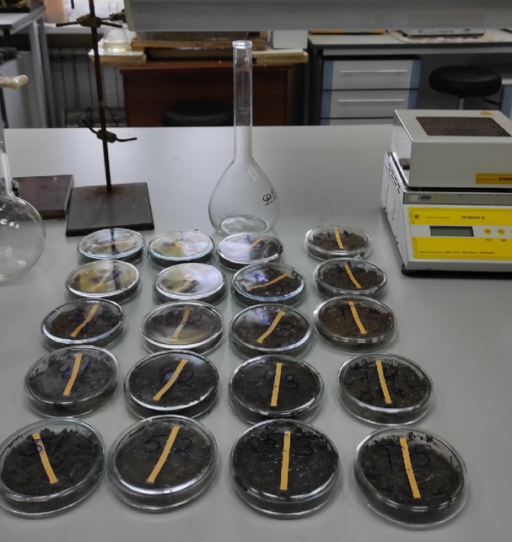
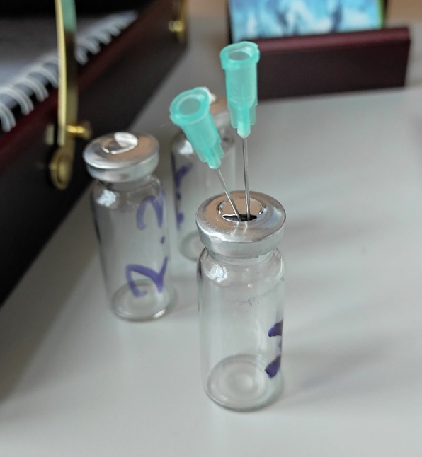
Дисциплина «Техносферная токсикология»
Тема лабораторного занятия: «Определение содержания нитратов в растениях»
Форма организации обучения: лабораторное занятие.
Время: 90 минут.
Место проведения: ЛАМП (Лаборатория агроэкологического моделирования и прогнозирования экосистем).
Методы обучения: инструктирование, демонстрация, наблюдение, опыты, объяснение, беседа, самостоятельная работа.
Дидактическое оснащение: методические указания к лабораторным работам по курсу «Техносферная токсикология», контрольно-измерительные приборы.

Slide 8
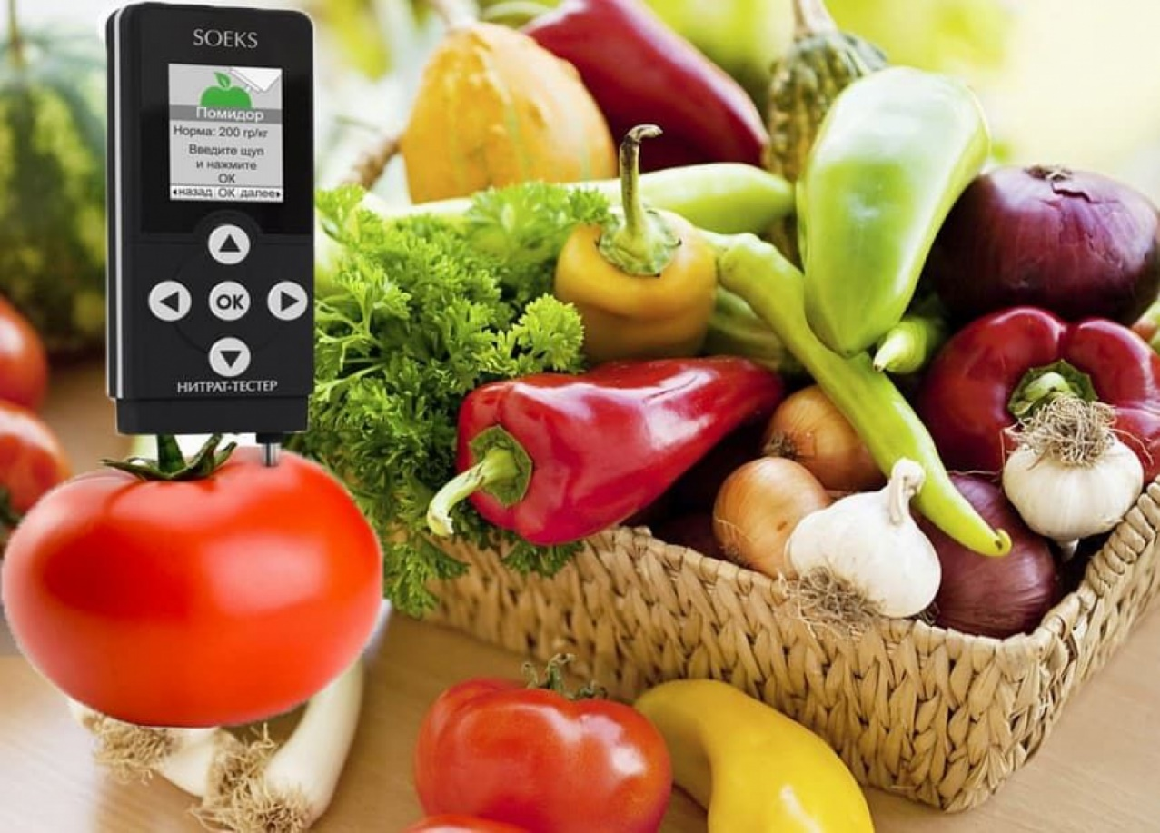
План лабораторного занятия
Вводный инструктаж
- организационная часть, проверка готовности студентов к занятию – 10 минут
- ознакомление с целью и ходом лабораторной работы – 10 минут
Текущий инструктаж
- самостоятельная работа студентов с объектами исследования, реактивами и оборудованием - 60 минут
Заключительный инструктаж
- сдача оборудования, реактивов и
места выполнения работы - 10 минут
- защита лабораторной работы и обсуждение результатов - 10 минут

Slide 9
Загрязняющие химические продукты
Ксенобиотиками называют вещества, по своей структуре и биологическим свойствам чуждые биосфере и полученные исключительно в результате химического синтеза.
Приоритетные загрязняющие вещества окружающей среды
– широкое распространение вещества в окружающих человека микросредах
– устойчивость токсического вещества к воздействию факторов окружающей среды, его накопление в организме, включение в пищевые цепи или в природные процессы циркуляции веществ;
– частота и тяжесть неблагоприятных эффектов, наблюдаемых в состоянии здоровья населения при воздействии токсического агента,
– постоянный характер действия;
– изменение (трансформация) химического вещества в окружающей среде или организме человека;
– большая величина популяции населения, подверженного действию химического вещества.

Slide 10
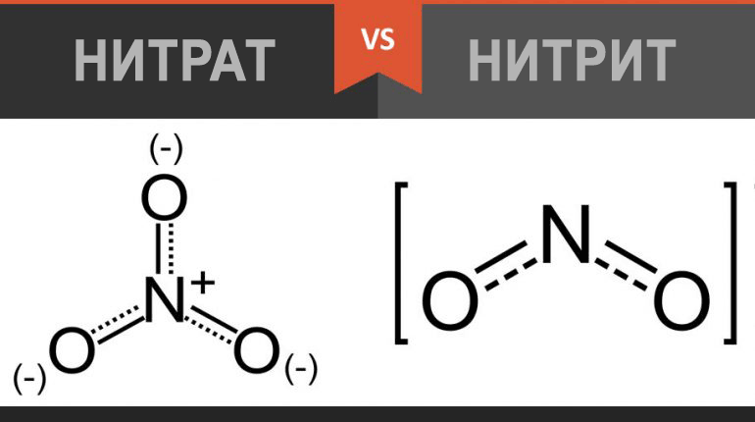
Нитраты
Нитраты представляют собой соли азотной кислоты (HNО₃). Концентрация в среде обычно очень низка (в воде, например 1-10 мг/л). Наиболее известны нитраты аммония, натрия, калия, кальция, обычно называемые селитрами. Все селитры широко и давно используются в качестве удобрений.

Slide 11
Аккумуляция нитратов с-х культурами
Содержание нитратов зависит от сорта, от органов растений. Больше всего их в тех частях растений, в которых находится максимальное количество ксилемных тканей и в клетках которых хорошо развиты вакуоли. В кожице и в поверхностных слоях плодов содержание нитратов значительно выше. Хранение и условия переработки продукции сильно влияют на содержание в ней нитратов.
Риск образования нитратов в продукции возрастает при:
Повышение температуры хранения с 10 до 35^{О}С
Недостаточная аэрация складирования продукции
Сильное загрязнение продукции
Наличие механических повреждений
Оттаивание свежемороженых овощей в течение долгого времени при комнатной температуре.
Notes:
Содержание нитратов зависит от сорта, от органов растений. Больше всего их в тех частях растений, в которых находится максимальное количество ксилемных тканей и в клетках которых хорошо развиты вакуоли. В кожице и в поверхностных слоях плодов содержание нитратов значительно выше. Хранение и условия переработки продукции сильно влияют на содержание в ней нитратов.
Риск образования нитратов в продукции возрастает при:
Повышение температуры хранения с 10 до 35С
Недостаточная аэрация складирования продукции
Сильное загрязнение продукции
Наличие механических повреждений
Оттаивание свежемороженых овощей в течение долгого времени при комнатной температуре.

Slide 12
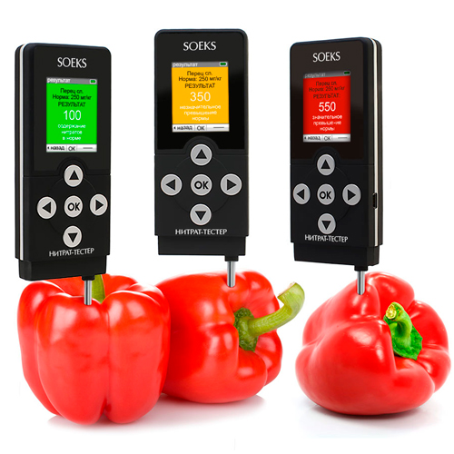
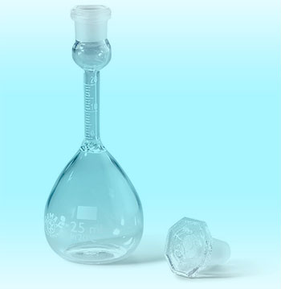
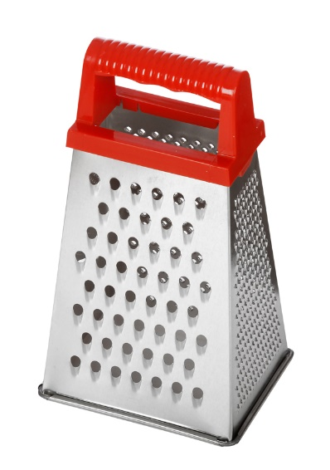
Лабораторное занятия: «Определение содержания нитратов в растениях»
Цель работы: с помощью нитратомера определить содержание нитратов в различных частях растения.
Лабораторное оборудование:
Нитратомер;
Исследуемый образец (фрукт или овощ);
Терка или марля;
Колба с дистиллированной водой;
Чашки петри.

Slide 13
Лабораторное занятия: «Определение содержания нитратов в растениях»
Ход работы:
Исследуемые пробы продукции предварительно необходимо очистить, вымыть и вытереть досуха чистой тканью.
Определить вид, сорт, орган условия выращивания (открытый или закрыты грунт).
Произвести измерения с помощью прибора в различных частях образца.
Чтобы воспользоваться прибором необходимо нажать кнопку включения, выбрать вид, определить условия выращивания и вставить прибор в образец.
Записать полученные данные и сопоставить с ПДК.
Аналогичную операцию по измерению проводят в измельченной форме образца.
Полеченные образцы заносят в сводную таблицу на основе которой формируется заключение.

Slide 14
Лабораторное занятия: «Определение содержания нитратов в растениях»
Вид растения, сорт и орган | Условия выращивания (хранения) | Окраска сока | Количество NO₃ |  | ПДК, мг/кг | Допустимое количество, кг/сут.
 |  |  | В срезе | В соке

Slide 15
Вопросы к защите
Что такое техносфернная токсикология?
Кто такие ксенобиотики?
Что такое нитраты?
В какой части растения больше всего накапливаются данные вещества?
Что необходимо сделать с фруктом/овощем, если отмечается превышение ПДК?
Приведите примера наиболее известных Вам нитратов.
Что такое ПДК, единицы измерения?
Как выращивать фрукты и овощи без содержания нитратов?

Slide 16
Виды и формы отработки пропущенных занятий
Студент, пропустивший занятия обязан отработать их в течение двух недель после пропуска по договоренности с преподавателем, предоставляющим студенту оборудование и материалы для отработки.
После результаты предъявляются преподавателю, который проводит защиту отработанного занятия студентом.
Занятие считается отработанным, если в рабочей тетради студента стоит подпись преподавателя, дата отработки.
При невозможности отработать занятие в учебной лаборатории преподаватель может требовать у студента реферат по пропущенной теме.

Slide 17
Используемая и необходимая литература
Жирнова, Д. Ф. Основы экотоксикологии : учебное пособие / Д. Ф. Жирнова. — Красноярск : КрасГАУ, 2014. — 226 с. — Текст : электронный // Лань : электронно-библиотечная система. — URL: https://e.lanbook.com/book/187067
Жуйкова, Т. В. Экологическая токсикология : учебник и практикум для вузов / Т. В. Жуйкова, В. С. Безель. — Москва : Издательство Юрайт, 2022. — 362 с. — (Высшее образование). — ISBN 978-5-534-06886-3. — Текст : электронный // Образовательная платформа Юрайт [сайт]. — URL: https://urait.ru/bcode/493441
Илларионов, А. И. Экотоксикология пестицидов : учебное пособие / А. И. Илларионов. — Воронеж : ВГАУ, 2016. — 262 с. — Текст : электронный // Лань : электронно-библиотечная система. — URL: https://e.lanbook.com/book/178956
Стекольникова, Н. В. Практикум по основам экотоксикологи : учебное пособие / Н. В. Стекольникова. — Воронеж : ВГАУ, 2018. — 124 с. — Текст : электронный // Лань : электронно-библиотечная система. — URL: https://e.lanbook.com/book/178942

Slide 18
Спасибо за внимание!

